Slide 1
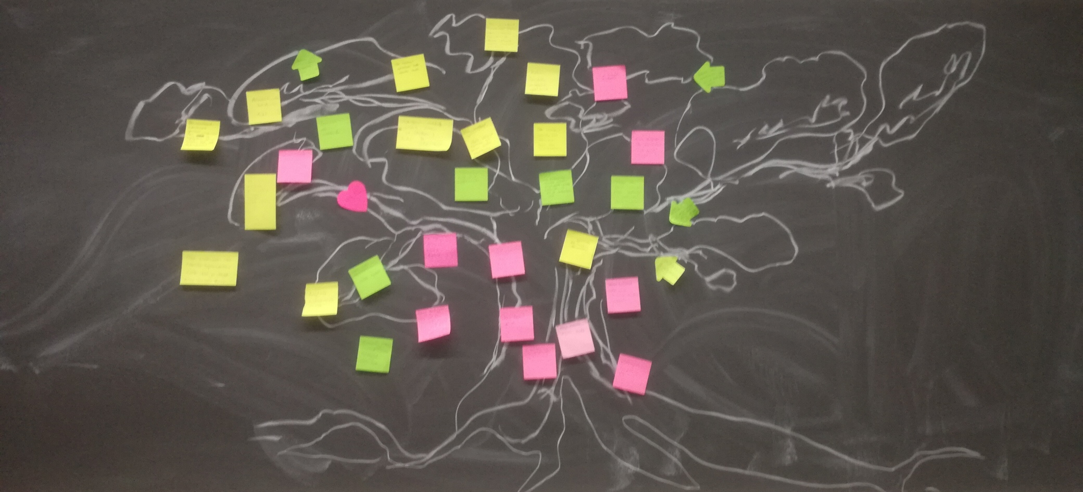
OLEN INNOSTUNUT …
… ja vähän väsynyt.
… toisten ideoista
… seuraaavista tapaamisista
… lukemaan (lisää) artikkeleita oppimisesta.
… tapaamaan opettajia ja oppimaan heidän kokemuksistaan.
… työelämässä kasvatetun osaamisen tunnistamisesta.
… interaktiosta ryhmässä …

Slide 2
MINUA HUOLETTAA, MIETITYTTÄÄ …
Ajan puute, sen käyttö ja
hallinta. Miten ehdin?
Ehdinkö omaksua kaiken?
Mietityttää: Lisäohjeet, lisää teoriaa, lisää lukemista.
”… osaanko kirjoittaa vaikuttavan esseen …”
”… resurssien vähyys suhteessa opetuksen kehittämistarpeisiin.”
Missä minun esseeryhmä ☺
”… ei huoleta mitkään.”

Slide 3
MINÄ ODOTAN, MINÄ TARVITSEN …
… päästä soveltamaan kaikkea läpikäytyä käytännössä.
… hieman lisää aikaa …
Haluaisin jotain opetettavaa juuri nyt.
… enemmän aikaa reflektoida.

